Slide 1
Спикер: Бондарь Наталья Петровна, учитель-логопед МДОУ ЦРР – детский сад № 9 ст. Старощербиновская.
Тема выступления: «Творческая студия: организация, формы, направления».

Slide 2
Творческие способности – это личное качество, отражающее способность человека к творчеству, умение находить решение в нестандартных ситуациях, способность воображать, наблюдать, нестандартно мыслить.

Slide 3
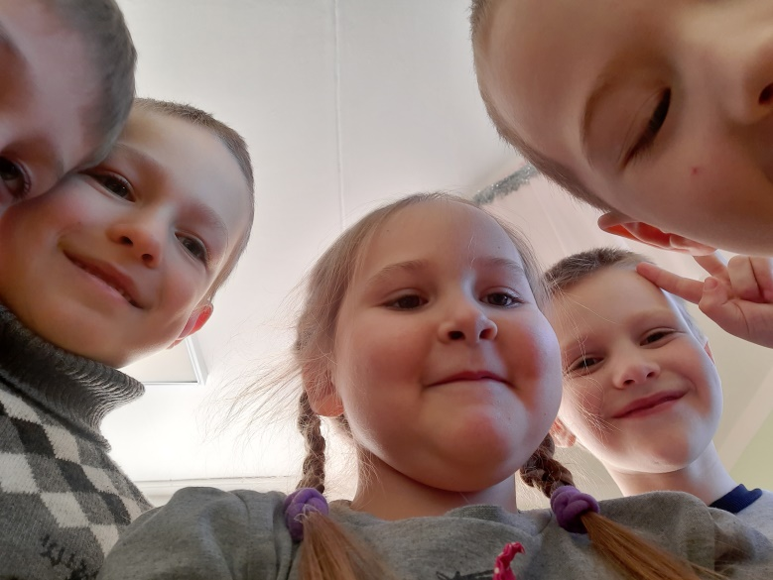
Добро пожаловать в нашу студию!!!

Slide 4
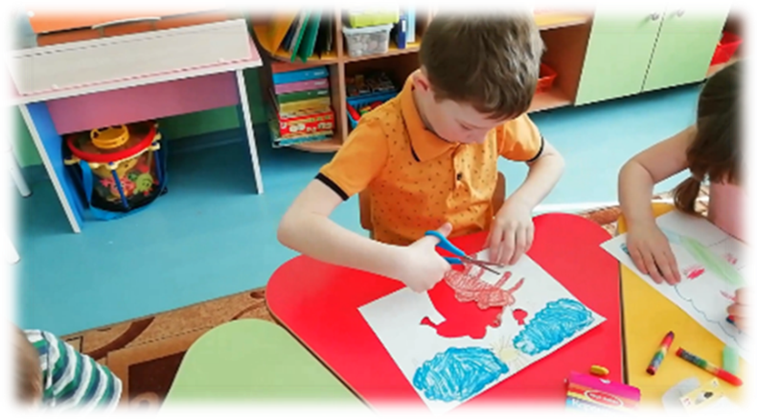
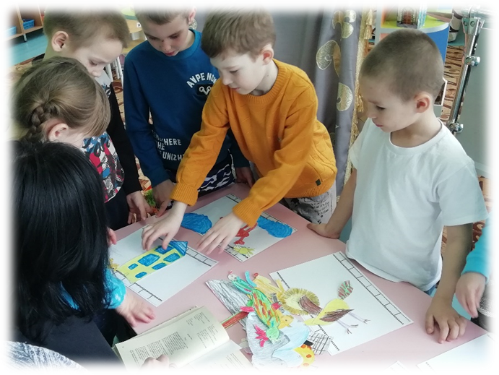
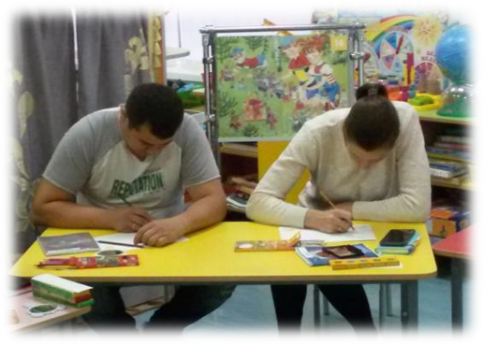
Цель - привлечение внимания детей к художественному слову посредством изобразительных средств, создание условий для творческой самореализации.

Slide 5
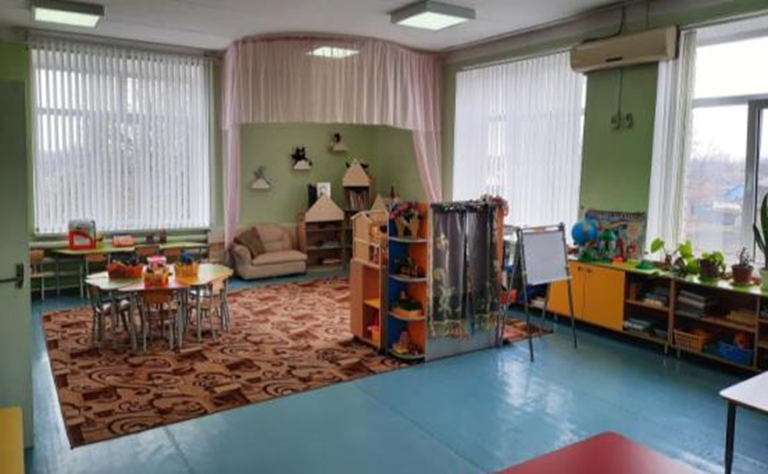
Пространство…

Slide 6
КАЛЕНДАРНО-ТЕМАТИЧЕСКИЙ ПЛАН ТВОРЧЕСКОЙ СТУДИИ «ТИЛИ-МИЛИ-ТРЯМДИЯ» на 2021-2022 гг.
М-ц | Тема | Формы и виды деятельности | участники | творческий продукт | кол-во ОД
Сентябрь | «Пришли мне чтения доброго...» | - Общение «Слова зеленые, слова кислые, слова добрые…» | Дети, педагог |  | 4
 |  | - Лингвистическая игра «Узнавание» Цель: узнать предмет, объект по группе прилагательных, эпитетов или по группе слов-действий. Предлагаемые в качестве исходной опоры, слова должны быть связаны с чувственным и практическим опытом ребенка. | Дети, педагог
 |  | - Общение «Моя любимая книжка» Выставка книг. | Дети, педагог | выставка
 |  | - Общение «Словесные игрушки» Цель: знакомство детей с жанром считалок. | Дети, педагог
 |  | - Конкурс считалок «Эки, беки, кофе, крекер…» | Дети, педагог
 |  | - Составление «Выручай-копилки» (картотека считалок). | Дети, педагог | Картотека считалок
Октябрь | Раскрасим осеннее настроение | - Общение «Картинки-перевертыши». Рассматривание, обсуждение. Знакомство с жанром стихов перевертышей. | Дети, педагог |  | 5
 |  | - Лингвистическая игра «Сказочная путаница». | Дети, педагог
 |  | - просмотр мультфильмов по мотивам стихотворений на сайте Арзамас Академия https://arzamas.academy/special/kids | Дети, педагог
 |  | - рисование «Ой, кто это?» (придумывание и изображение образов перевёртышей). | Дети, педагог | рисунки

Slide 7
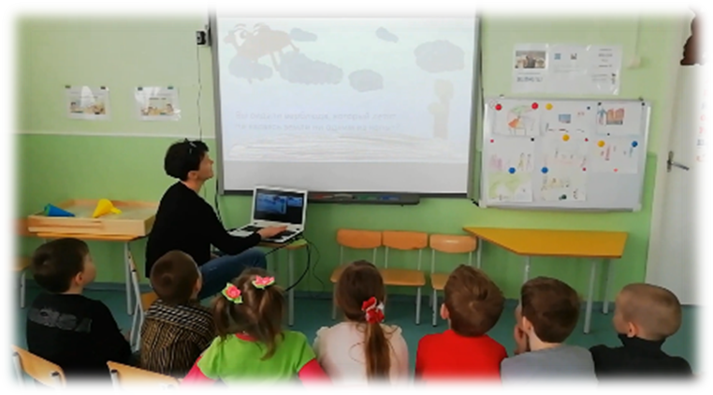
Просмотр своего «мультфильма»!

Slide 8
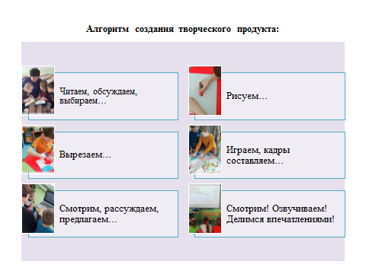

Slide 9
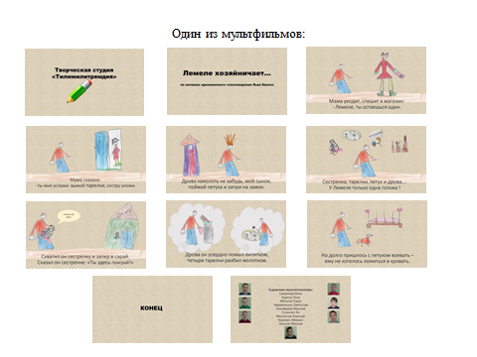

Slide 10
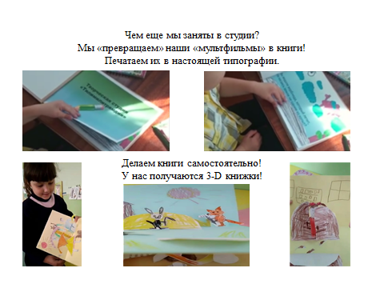

Slide 11
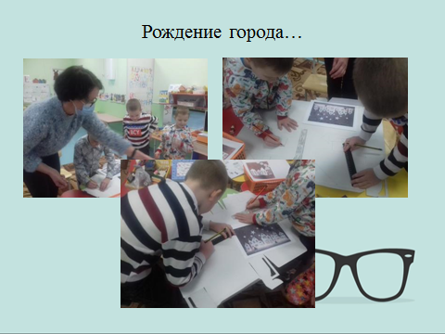

Slide 12
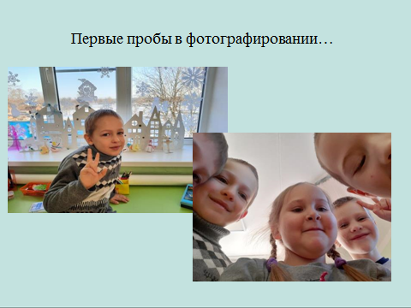

Slide 13
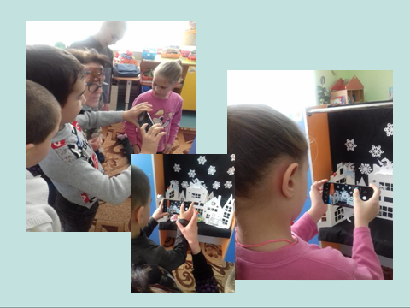

Slide 14
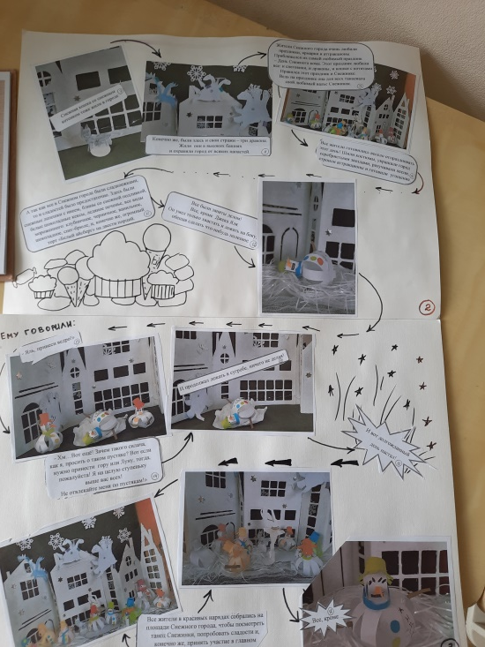
Фотокомиксы

Slide 15
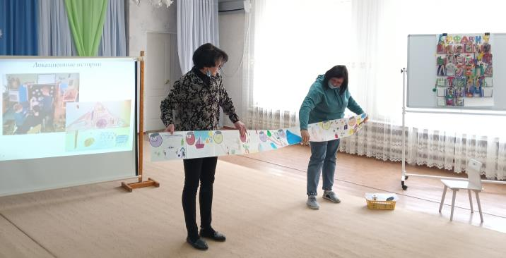
Сейчас мы трудимся над «Ооооооооочень длинной историей про Круга Круглова».

Slide 16
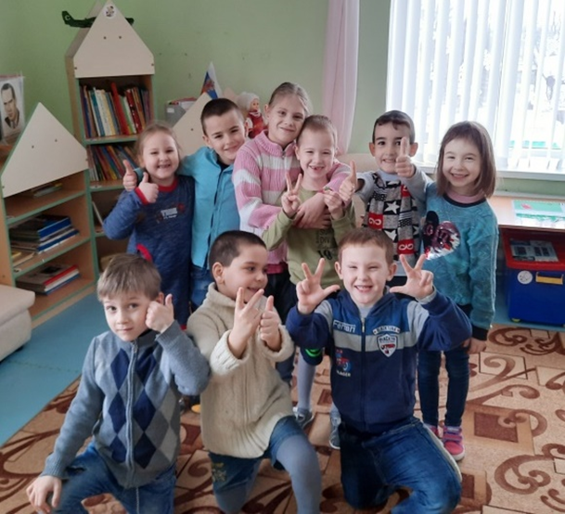
У нас много планов! Ведь мир художественного слова поистине неисчерпаем!

